Slide 1
Долгосрочная стратегия развития фонда учебной литературы для обеспечения иностранных обучающихся
Ассоциация медицинских библиотек
Шамардина Любовь Александровна

Slide 2
Проект «Рекомендательный сервис – учебная литература на иностранных языках для медицинских вузов»
Информация из рабочих программ дисциплин медицинских вузов (добавить)
Электронные полки учебных дисциплин для иностранных факультетов
Актуальная и структурированная информация от агрегаторов и издательств

Slide 3
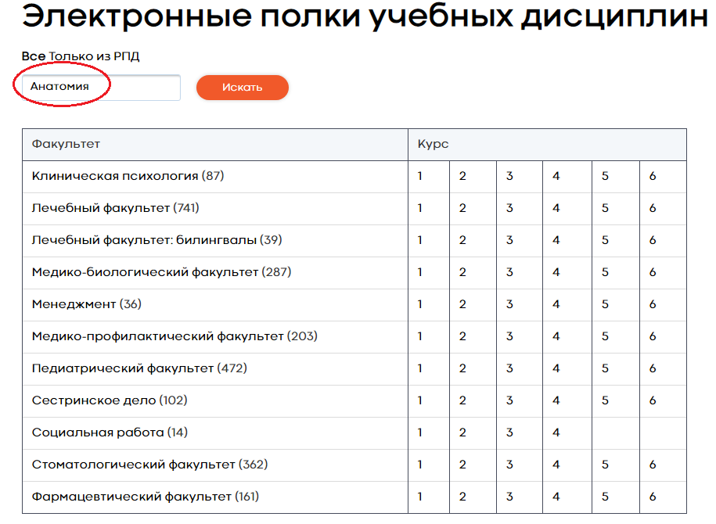
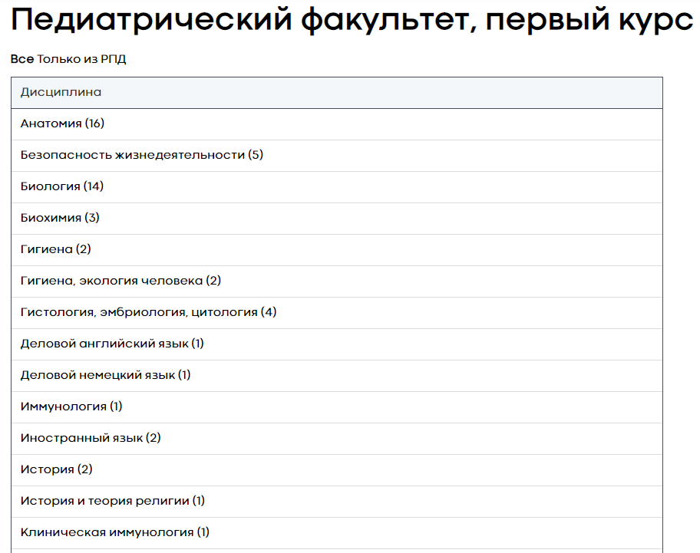
Поиск и выбор дисциплин
27 октября 2020 г
Видеоролик-инструкция https://www.youtube.com/watch?v=UnoBHas4HDs&t=1s

Slide 4
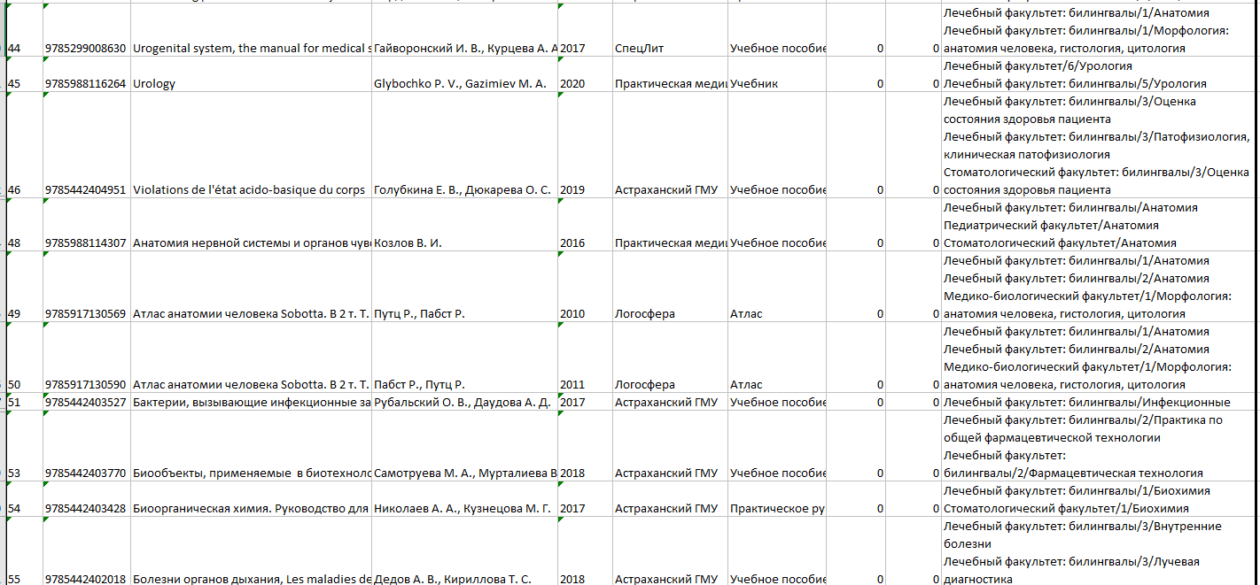
Рекомендательный список литературы для ЛФ

Slide 5
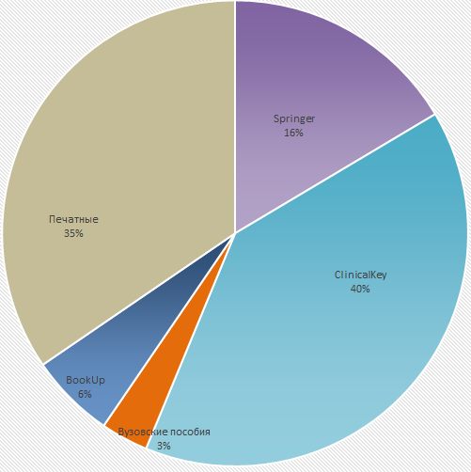
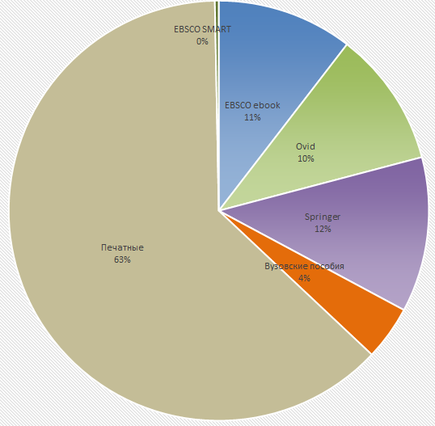
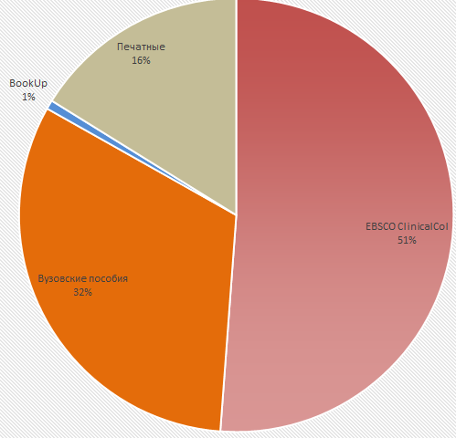
Структура фондов иностранной литературы медицинских вузов (на основе РПД)
Опытный вуз
Первый выпуск
Старейший вуз

Slide 6
Сравнительный анализ
 | 1 | 2 | 3 | 4 | 5
 | Стоимость | Покупка «навсегда» | Охват дисциплин | Качество | Соответствие РП
Clinical Key | высокая | нет | 3-6 курс | высокое | 60-70%
ebook | варьирует | есть | 1-6 курс | высокое | 100%
Springer | нац. подписка | нет | гуманитарные | высокое | 20-30%
Clinical Collection | умеренная | нет | 3-6 курс | высокое | <5% (из 4 тыс книг)
ЭБС | низкая | нет | отдельные дисциплины | среднее | 100%

Slide 7
Цели стратегии формирования фонда иностранной литературы
Обеспечение учебного процесса в долгосрочной перспективе
Обеспечение привлекательности вуза для иностранных студентов
Эффективное расходование средств за счет системного подхода

